Slide 1
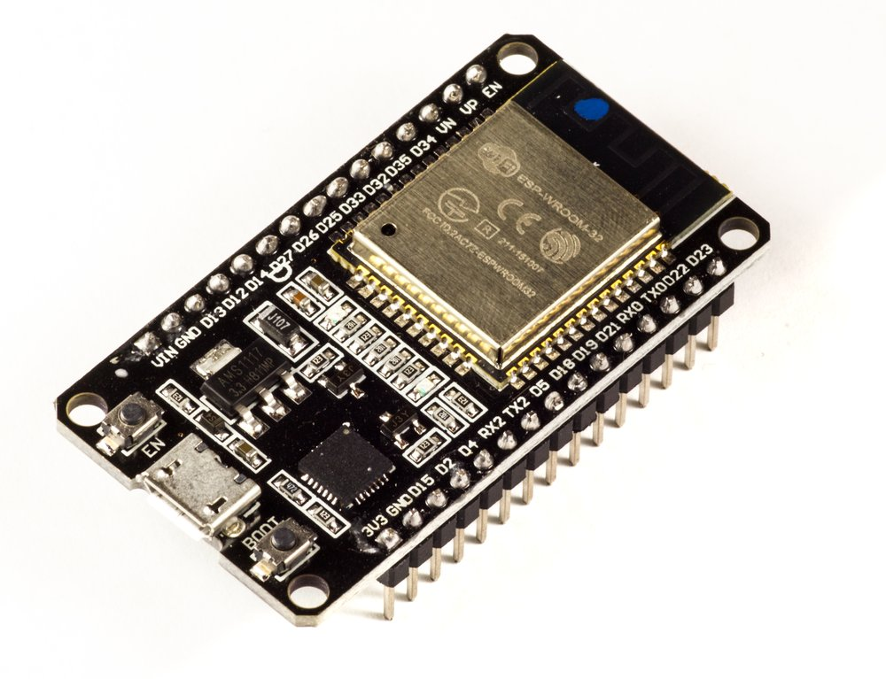
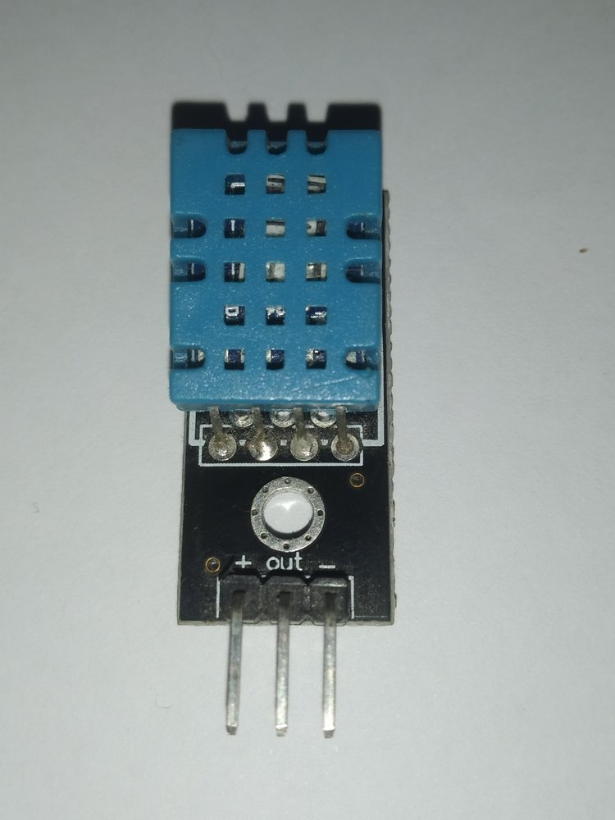
IoT
ĐẠI HỌC THỦ DẦU MỘT
IOT TRONG KỸ THUẬT MÔI TRƯỜNG
BUỔI 1/6
B1: Quan trắc Khí hậu (DHT11 + LCD1602)
Đọc nhiệt độ & độ ẩm không khí bằng DHT11, hiển thị realtime lên LCD1602 và Serial Monitor
Giảng viên hướng dẫn: Nguyễn Lê Tấn Đạt
Board sử dụng: ESP32-S3-DevKitC-1
datnlt@tdmu.edu.vn
Ảnh minh hoạ thiết bị thực tế sử dụng trong bài học

Slide 2
IoT
B1 · MỞ ĐẦU
Mục tiêu bài học
1
Hiểu tổng quan mô hình hệ thống IoT quan trắc môi trường: Cảm biến → Vi điều khiển → Hiển thị/Cảnh báo.
2
Đọc được dữ liệu nhiệt độ và độ ẩm không khí từ cảm biến DHT11.
3
Hiển thị dữ liệu theo thời gian thực lên màn hình LCD1602 giao tiếp I2C (chỉ 2 dây tín hiệu).
4
Làm quen môi trường lập trình Arduino/ESP32: cấu trúc setup(), loop(), Serial Monitor.
Board sử dụng: ESP32-S3-DevKitC-1
IOT TRONG KỸ THUẬT MÔI TRƯỜNG · B1
1

Slide 3
IoT
B1 · LÝ THUYẾT NỀN
Nguyên lý cảm biến DHT11
● DHT11 tích hợp 2 cảm biến trong 1 vỏ: nhiệt điện trở NTC (đo nhiệt độ) và cảm biến điện dung polymer (đo độ ẩm).
● Vi xử lý 8-bit bên trong DHT11 xử lý tín hiệu analog rồi xuất ra qua 1 chân DATA duy nhất, theo giao thức số riêng của Dallas/Aosong (khác I2C, khác SPI chuẩn).
● Dải đo: Nhiệt độ 0–50°C (sai số ±2°C); Độ ẩm 20–90 %RH (sai số ±5 %RH) — độ chính xác vừa phải, phù hợp ứng dụng giáo dục/dân dụng.
● Chu kỳ lấy mẫu tối thiểu ~1 giây/lần — đọc liên tục quá nhanh (vài chục ms) sẽ cho dữ liệu không ổn định hoặc lỗi.
● Trong bộ mô phỏng của bài học: dùng analogRead()/dhtReadHumidity() để đơn giản hoá việc đọc số liệu qua thanh trượt cấu hình, thay cho thư viện DHT.h thực tế (vốn cần giải mã xung theo thời gian).
IOT TRONG KỸ THUẬT MÔI TRƯỜNG · B1
2

Slide 4
IoT
B1 · PHẦN CỨNG
Danh sách linh kiện sử dụng
Linh kiện | Chức năng | Chân kết nối
ESP32-S3-DevKitC-1 | Vi điều khiển trung tâm, xử lý & điều phối toàn hệ thống | —
DHT11 | Cảm biến nhiệt độ & độ ẩm không khí (digital) | GPIO15
LCD1602 (I2C) | Màn hình hiển thị 16x2 ký tự, giao tiếp I2C | SCL: GPIO9 · SDA: GPIO8
IOT TRONG KỸ THUẬT MÔI TRƯỜNG · B1
3

Slide 5
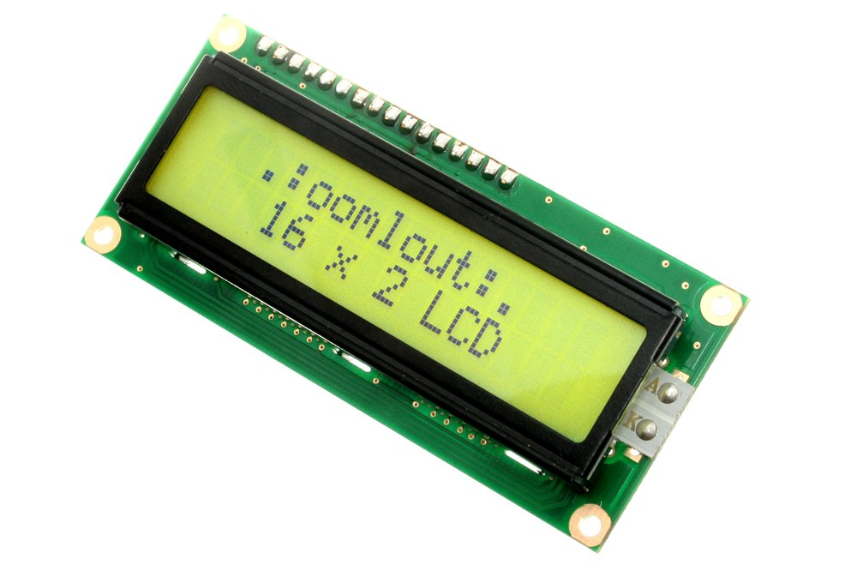
IoT
B1 · HÌNH ẢNH THIẾT BỊ THỰC TẾ
Nhận diện linh kiện phần cứng
ESP32-S3-DevKitC-1
DHT11
LCD1602 (I2C)
Vi điều khiển trung tâm (ảnh minh hoạ dòng ESP32 DevKit — board dùng trong bài là bản S3, 44 chân)
Cảm biến nhiệt độ & độ ẩm không khí
Màn hình hiển thị 16×2 ký tự
Nguồn ảnh: xem slide Nguồn tham khảo cuối bài B0
IOT TRONG KỸ THUẬT MÔI TRƯỜNG · B1
4

Slide 6
IoT
B1 · KIẾN TRÚC HỆ THỐNG
Sơ đồ khối tín hiệu
DHT11 (Cảm biến Nhiệt/Ẩm)
ESP32-S3 (Đọc & Xử lý)
LCD1602 (Hiển thị)
Serial Monitor (Debug/Log)
Dữ liệu chảy theo một chiều: cảm biến sinh tín hiệu → vi điều khiển đọc & xử lý → kết quả đưa ra thiết bị đầu ra.
Đây là mô hình đơn giản nhất của một trạm quan trắc IoT: 1 cảm biến số → vi điều khiển đọc dữ liệu mỗi 600ms → hiển thị song song trên 2 kênh (LCD tại chỗ và Serial Monitor để debug). Mọi bài học tiếp theo (B2-B6) đều mở rộng từ mô hình nền tảng này bằng cách thêm cảm biến, thêm logic quyết định và thêm thiết bị đầu ra.
IOT TRONG KỸ THUẬT MÔI TRƯỜNG · B1
5

Slide 7
IoT
B1 · ĐẤU NỐI PHẦN CỨNG
Sơ đồ đấu dây chi tiết
DHT11
ESP32-S3 DevKitC-1
LCD1602
Bảng tín hiệu:
ESP32-S3 · 5V → DHT11 · VCC (Nguồn 5V)
ESP32-S3 · GND1 → DHT11 · GND (Nối đất)
ESP32-S3 · GPIO15 → DHT11 · DATA (Tín hiệu số)
ESP32-S3 · GPIO9 → LCD1602 · SCL (I2C Clock)
ESP32-S3 · GPIO8 → LCD1602 · SDA (I2C Data)
IOT TRONG KỸ THUẬT MÔI TRƯỜNG · B1
6

Slide 8
IoT
B1 · THUẬT TOÁN
Lưu đồ xử lý trong loop()
Bài B1 chưa có logic rẽ nhánh (if/else) — đây là bài "đọc & hiển thị" thuần tuý, giúp sinh viên làm quen cấu trúc vòng lặp loop() và cách giao tiếp I2C với LCD trước khi bước sang các bài có logic ra quyết định (B2 trở đi). Mỗi vòng lặp cách nhau delay(600ms) — đây là chu kỳ lấy mẫu, không phải giới hạn phần cứng của DHT11 mà là lựa chọn sư phạm để quan sát dữ liệu thay đổi rõ ràng trên màn hình.
setup(): Khởi tạo Serial/LCD/chân I-O
Đọc Nhiệt độ & Độ ẩm LIVE từ DHT11
In dữ liệu ra Serial Monitor
Cập nhật 2 dòng trên LCD1602
delay(600ms) → quay lại loop()
IOT TRONG KỸ THUẬT MÔI TRƯỜNG · B1
7

Slide 9
IoT
B1 · MÃ NGUỒN ARDUINO/C++
Giải thích mã nguồn — hàm setup()
void setup() {
Serial.begin(115200);
pinMode(DHT_PIN, INPUT);
lcd.begin(16, 2);
lcd.setCursor(0, 0);
lcd.print("TRAM QUAN TRAC");
lcd.setCursor(0, 1);
lcd.print("KHI HAU KMT v1.0");
delay(1500);
}
IOT TRONG KỸ THUẬT MÔI TRƯỜNG · B1
8

Slide 10
IoT
B1 · MÃ NGUỒN ARDUINO/C++
Giải thích mã nguồn — hàm loop()
void loop() {
// Doc du lieu Nhiet do & Do am LIVE lien tuc tu Cam bien DHT11 (Chan D15)
int temp = analogRead(DHT_PIN); // Nhiet do live tu slider (C)
int humi = dhtReadHumidity(DHT_PIN); // Do am live tu slider (%)
Serial.print("[KMT IoT] Nhiet do: ");
Serial.print(temp);
Serial.print(" C | Do am: ");
Serial.print(humi);
Serial.println(" %");
lcd.setCursor(0, 0);
lcd.print("Temp: ");
lcd.print(temp);
lcd.print(" C ");
lcd.setCursor(0, 1);
lcd.print("Humi: ");
lcd.print(humi);
lcd.print(" % ");
delay(600);
}
IOT TRONG KỸ THUẬT MÔI TRƯỜNG · B1
9

Slide 11
IoT
B1 · LOGIC RA QUYẾT ĐỊNH
Bảng ngưỡng & hành động điều khiển
Điều kiện cảm biến | Ngưỡng | Hành động của hệ thống
Nhiệt độ / Độ ẩm không khí | Chỉ hiển thị | Không có logic cảnh báo — dữ liệu được đọc & hiển thị liên tục
(Gợi ý mở rộng cho bài tập) | > 35 °C hoặc < 30 %RH | Có thể tự thêm logic cảnh báo nhiệt độ cao / không khí hanh khô
B1 tập trung vào kỹ năng đọc & hiển thị dữ liệu — chưa có ngưỡng cảnh báo. Sinh viên có thể tự luyện tập bằng cách thêm 1 điều kiện if() đơn giản (ví dụ cảnh báo nhiệt độ phòng máy chủ vượt 35°C) như bài tập mở rộng, làm nền tảng cho cú pháp sẽ dùng chính thức từ Buổi 2.
IOT TRONG KỸ THUẬT MÔI TRƯỜNG · B1
10

Slide 12
IoT
B1 · DỮ LIỆU MINH HOẠ
Xu hướng dữ liệu cảm biến theo thời gian
Nhận xét
● Dữ liệu minh hoạ mô phỏng dao động tự nhiên của nhiệt độ/độ ẩm trong một khoảng thời gian ngắn.
● Nhiệt độ và độ ẩm thường biến thiên NGƯỢC chiều nhau — khi nhiệt độ tăng, độ ẩm tương đối (%RH) có xu hướng giảm.
● Trong ứng dụng thực tế, nên lưu chuỗi dữ liệu này (datalogging) để phân tích xu hướng dài hạn, không chỉ xem giá trị tức thời.
IOT TRONG KỸ THUẬT MÔI TRƯỜNG · B1
11

Slide 13
IoT
B1 · ỨNG DỤNG THỰC TIỄN
Ứng dụng trong Kỹ thuật Môi trường
Nhà kính thông minh
Phòng thí nghiệm / Kho lưu trữ
Tự động điều chỉnh quạt/phun sương khi nhiệt độ, độ ẩm vượt ngưỡng tối ưu cho cây trồng.
Giám sát vi khí hậu để bảo quản mẫu, hoá chất, thiết bị nhạy cảm với nhiệt-ẩm.
Trạm khí tượng mini
Hệ thống HVAC toà nhà
Thu thập dữ liệu khí hậu cục bộ phục vụ nghiên cứu môi trường đô thị (Urban Heat Island).
Điều khiển điều hoà/thông gió tự động theo điều kiện thực tế trong phòng, tiết kiệm năng lượng.
IOT TRONG KỸ THUẬT MÔI TRƯỜNG · B1
12

Slide 14
IoT
B1 · LƯU Ý TRIỂN KHAI THỰC TẾ
Sai sót thường gặp & lưu ý khi lắp đặt
!
Không đặt DHT11 gần nguồn nhiệt (đèn, động cơ, ánh nắng trực tiếp) — sẽ gây sai lệch kết quả đo.
!
Chờ tối thiểu khoảng 1 giây giữa 2 lần đọc liên tiếp để cảm biến kịp ổn định giá trị.
!
Dây tín hiệu DATA không nên đi quá dài (>20m) nếu không có bộ khuếch đại/đệm tín hiệu.
!
LCD I2C cần đúng địa chỉ I2C (thường 0x27 hoặc 0x3F) — nếu màn hình không hiện chữ, hãy dò địa chỉ bằng chương trình I2C Scanner.
IOT TRONG KỸ THUẬT MÔI TRƯỜNG · B1
13

Slide 15
IoT
B1 · ÔN TẬP
Câu hỏi thảo luận cuối buổi
Q1
DHT11 đo được những đại lượng nào? Sai số của mỗi đại lượng là bao nhiêu?
Q2
Vì sao LCD1602 trong bài này chỉ cần 2 dây tín hiệu (SCL, SDA) thay vì 6-8 dây như LCD giao tiếp song song thông thường?
Q3
Điều gì có thể xảy ra nếu ta đọc DHT11 với chu kỳ 100ms thay vì 600ms như trong code mẫu?
Q4
Hãy đề xuất 1 ngưỡng cảnh báo nhiệt độ/độ ẩm phù hợp cho một nhà kính trồng rau và giải thích lý do chọn ngưỡng đó.
IOT TRONG KỸ THUẬT MÔI TRƯỜNG · B1
14

Slide 16
IoT
B1 · TỔNG KẾT
Tổng kết buổi học
Những điều đã đạt được:
● Đã xây dựng được hệ thống đọc cảm biến DHT11 và hiển thị dữ liệu realtime lên LCD1602 qua giao tiếp I2C.
● Nắm được cấu trúc chương trình Arduino cơ bản: setup() chạy một lần, loop() lặp vô hạn.
● Đây là nền tảng cho mọi bài tiếp theo — mọi hệ thống quan trắc trong chuỗi bài giảng đều theo mô hình chung: Cảm biến → Xử lý → Hiển thị/Cảnh báo.
CHUẨN BỊ CHO BUỔI TIẾP THEO
Buổi 2: Quan trắc mực nước bằng cảm biến siêu âm HC-SR04 kết hợp cảm biến nhiệt độ nước DS18B20, bắt đầu áp dụng logic so sánh ngưỡng để cảnh báo ngập lụt tự động.
IOT TRONG KỸ THUẬT MÔI TRƯỜNG · B1
15

Slide 17
IoT
CẢM ƠN CÁC BẠN ĐÃ THEO DÕI
Hỏi đáp & Thực hành trực tiếp trên trình mô phỏng — B1
Giảng viên hướng dẫn: Nguyễn Lê Tấn Đạt · datnlt@tdmu.edu.vn

